Slide 1
Automation Testing
ZL Chen, SIoT DQA, Advantech

Slide 2
Agenda
Automation Testing Functional
Automation Testing Tools
Reliability Tools
Process Tools
Continuous Integration Structure

Slide 3
Automation Testing Functional
Cost Reduction
Repeatability
Programmable
Reusable
Quality
Reliability Tools
Process Tools
Implementation

Slide 4
Automation Testing Tools
Reliability Tools
Wi-Fi Frequency Switch Automation
Process Tools
Luminance Automation
Resolution Automation
Roaming Automation
Airplane ON/OFF Mode Automation
PXE Automatic Installation
ProgramIndex Automation

Slide 5
Roaming Automation
開發需求
為了解決人工手動切換 AP 的問題
利用程式控制 AP 介面做重新啟動，方可使待測物做漫遊動作
軟體環境架構
必須在中繼模式下執行程式
漫遊示意圖請看下頁

Slide 6
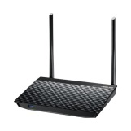
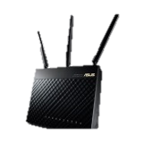

A -> B
Repeat Mode
AP: A
DUT
DUT
AP: B
Trigger Handover
A dBm ↓, B dBm ↑
B -> A
Repeat Mode
AP: A
DUT
DUT
AP: B
Trigger Handover
B dBm ↓, A dBm ↑

Slide 7
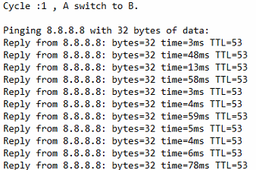
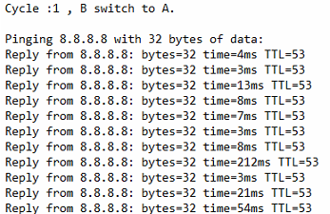
Roaming Automation - Log
漫遊程式產生的紀錄檔如下：

Slide 8
Roaming Automation
程式改善
可以解決人為執行上的疏忽
透過程式自動做 AP 漫遊切換動作
透過程式自動儲存 Ping 記錄
可以做長時間的壓力測試
目前例外狀況
由於使用 AP 重啟，所以 AP 漫遊穩定次數為十次
可以透過數位衰減器嘗試解決 AP 自動重啟壽命

Slide 9





Continuous Integration Structure
User
DUT
4. Run Test Script
1. Connect
3. Execute Test Script
5. Console Response
2. Trigger Jobs
6. Feedback Result
7. Mail
PC
CI Server
Test Cases Server

Slide 10
Go Together,
We Go Far and Grow Big

